Slide 1
Vue udvikling med VSCode
Frank Rosbak
Faglærer
E-mail: fros@techcollege.dk

Slide 2
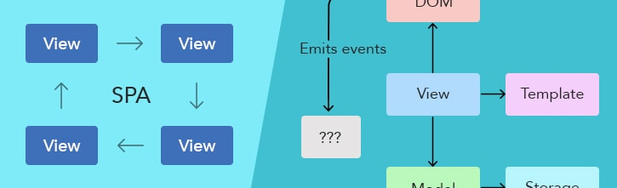
Prerquisites

Slide 3
Prerequisites
Lektion 1 - Introduktion
Node.js installeres fra nodejs.org
Anbefaler VSCode + vetur, Materialicon theme
Check om node er installeret med ”nod -v” som returnerer versionen
Installer Vue med
  ”npm install -g @vue/cli” (YT video)
  ”npm install -g @vue/latest” (nyeste version)
Målepindene
Hvordan vi arbejder
Repetition af clientside

Slide 4
Opret ny Vue app
Lektion 1 - Introduktion
Cd ind i folderen du vil have projektet i
Mkdir <navn på projekt>
Cd <navn på projekt>
Opret projekt med:
”Vue create <navn på projekt>”
Cd ind i <navn på projekt>
Start code med : ”code .”
Prøvekør i ny Terminal med: ”npm run serve”
Målepindene
Hvordan vi arbejder
Repetition af clientside

Slide 5
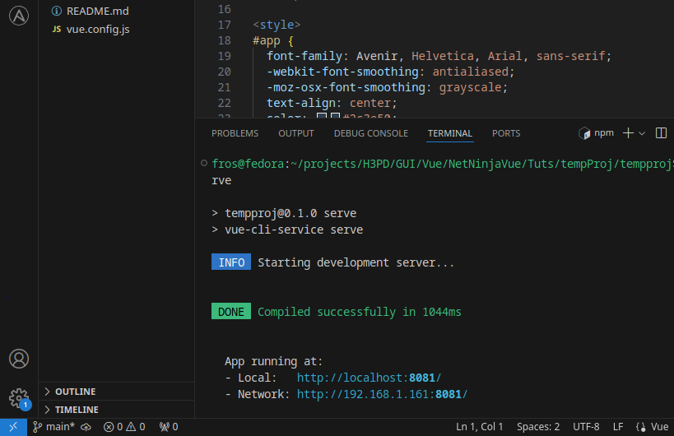
Lektion 1 - Introduktion
“npm run serve”
Vue transpilerer app’en og starter lokal web server med app’en på ‘localhost:8081’
Målepindene
Hvordan vi arbejder
Repetition af clientside

Slide 6
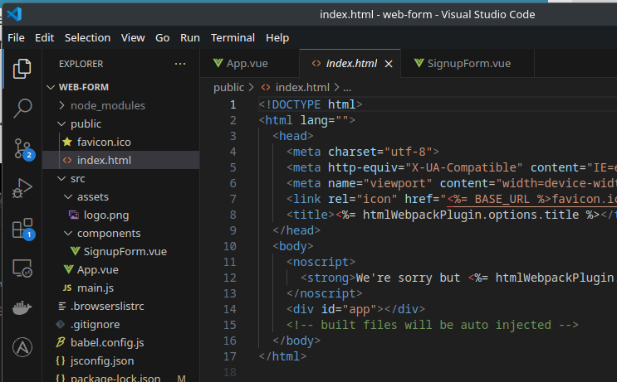
‘id=”app”’
Her mountes Vue app’en I web siden
Lektion 1 - Introduktion
Målepindene
Hvordan vi arbejder
Repetition af clientside

Slide 7
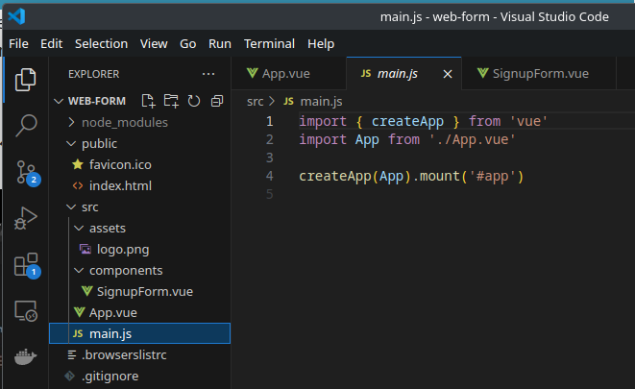
Her importeres App fra vores ‘App.vue’ kildefil til venstre
Lektion 1 - Introduktion
Målepindene
Hvordan vi arbejder
Repetition af clientside
Herefter ‘creates’ app’en, og den mountes på id’et ‘app’

Slide 8
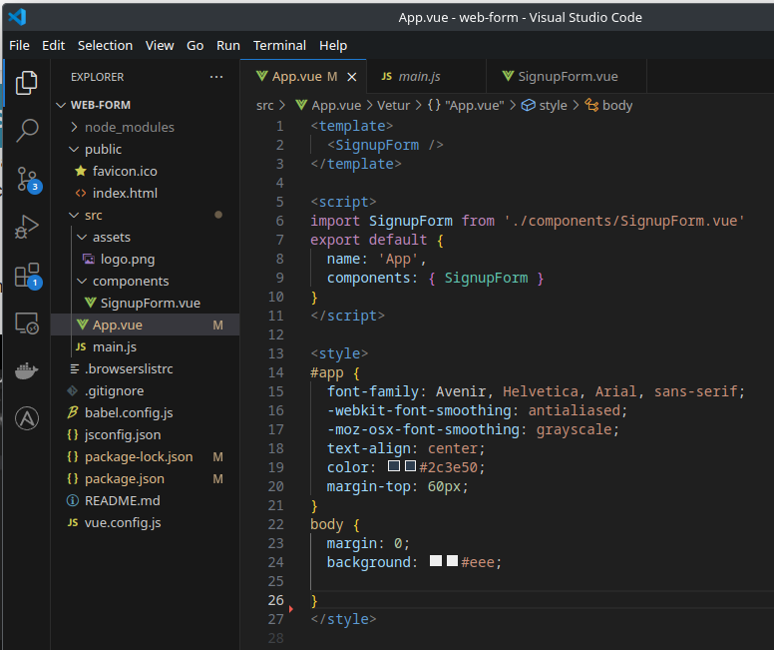
Lektion 1 - Introduktion
Målepindene
Hvordan vi arbejder
Repetition af clientside
‘App.vue’ vue kildefilen, som danner basis for vores vue app der transpileres og injiceres I index.html I:
<div id="app"></div>

Slide 9

Vue syntax – moustache
Lektion 1 - Introduktion
Målepindene
Hvordan vi arbejder
Repetition af clientside
‘{{ property }}’
Hele udtrykket ovenfor erstattes med værdien af den property der skrives imellem de inderste curly braces.
”Man sætter en ‘variabel’ ind”

Slide 10
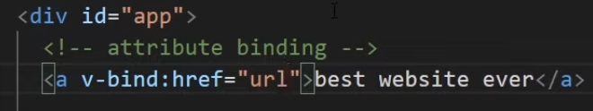
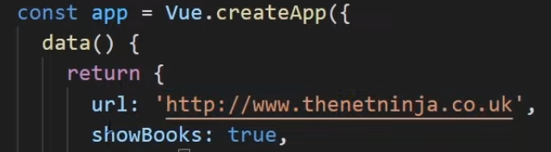
Vue syntax – attribute binding
Lektion 1 - Introduktion
Målepindene
Hvordan vi arbejder
Repetition af clientside
href’en bind’es til propertien ‘url’
‘v-bind:’ kan forkortes til kun ‘:’
I eksemplet foroven ‘:href=”url”’

Slide 11
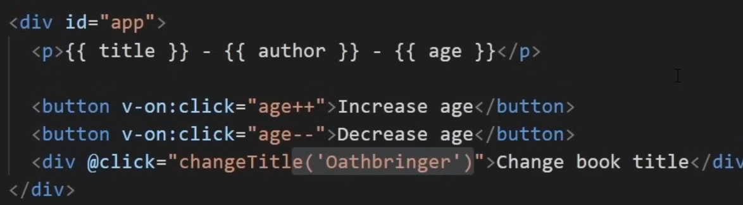
Vue syntax
Lektion 1 - Introduktion
Målepindene
Hvordan vi arbejder
Repetition af clientside
v-on:<vue event> f.eks. Click
kan også skrive ’@click’

Slide 12
Vue syntax
Lektion 1 - Introduktion
Målepindene
Hvordan vi arbejder
Repetition af clientside
Her kaldes en metode der hedder “changeTitle” med en parameter

Slide 13
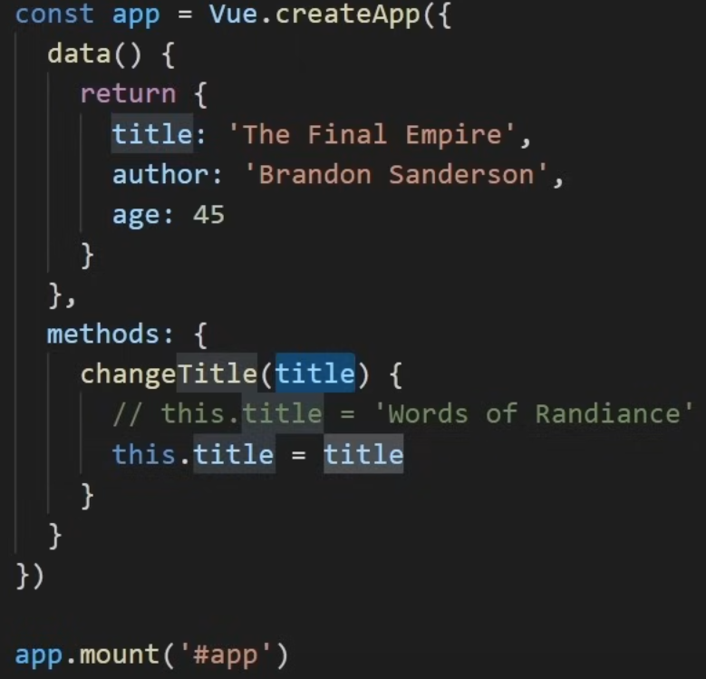
Vue syntax – v-on:click
Lektion 1 - Introduktion
Målepindene
Hvordan vi arbejder
Repetition af clientside
Metoden er erklæret her

Slide 14
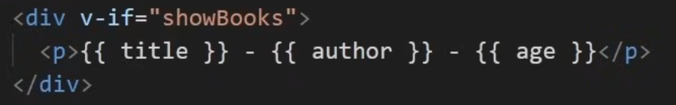
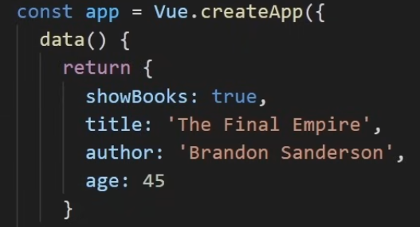
Vue syntax - v-if
Lektion 1 - Introduktion
Målepindene
Hvordan vi arbejder
Repetition af clientside
<div> vises hvis boolean’en ‘showBooks’ er true ...
… som er erklæret her

Slide 15
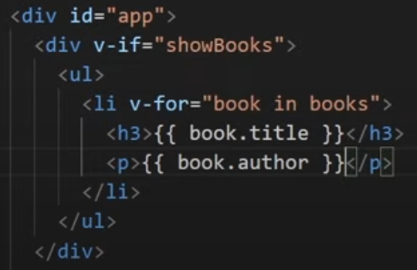
Vue syntax - v-for
Lektion 1 - Introduktion
Målepindene
Hvordan vi arbejder
Repetition af clientside
Vue’s svar på foreach

